Slide 1

«Совершенствование качества образования на основе использования современных технологий в образовательной практике»
Подготовила: учитель начальных классов МБОУ СОШ № 13
Хазеева Светлана Владимировна

Slide 2
«Кто не хочет применять новые средства,
должен ждать новых бед»
Френсис Бэкон

Slide 3
Основа Стандарта - системно-деятельностный подход, который обеспечивает:
формирование готовности к саморазвитию и непрерывному образованию;
проектирование и конструирование социальной среды развития обучающихся в системе образования;
активную учебно-познавательную деятельность обучающихся;
построение образовательного процесса с учётом индивидуальных возрастных, психологических и физиологических особенностей обучающихся.

Slide 4
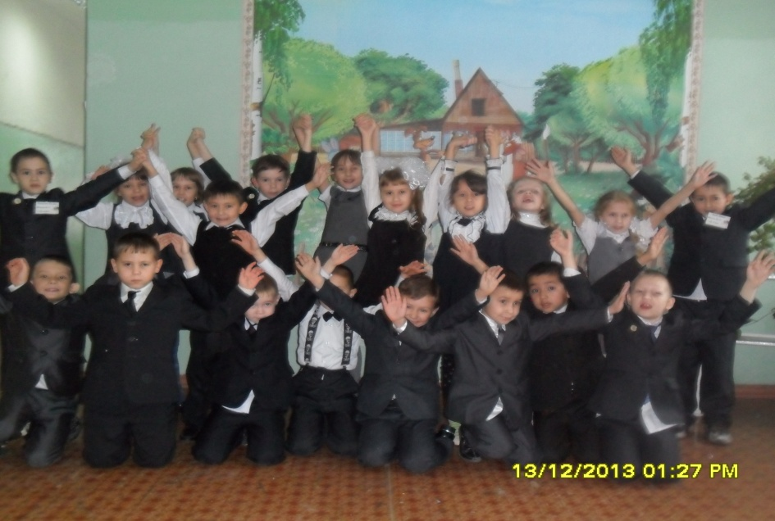
Поиск технологии – достижение высоких результатов в обучении.

Slide 5
Применение личностно-ориентированного подхода, активное использование ИКТ, Интернет – технологий - создаёт «ситуацию успеха».

Slide 6
Технологии и методики применяемые в начальной школе:
технология личностно-ориентированного образования;
технология уровневой дифференциации;
технология игрового обучения;
технология системно-деятельностного подхода (проблемное обучение);
проектная деятельность;
здоровьесберегающие технологии;
информационно-коммуникационные технологии;
Групповая работа и учебный диалог.

Slide 7
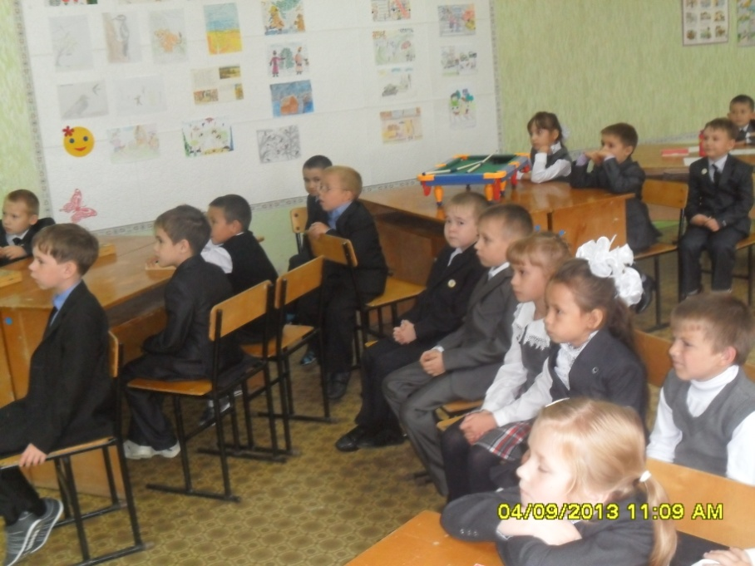
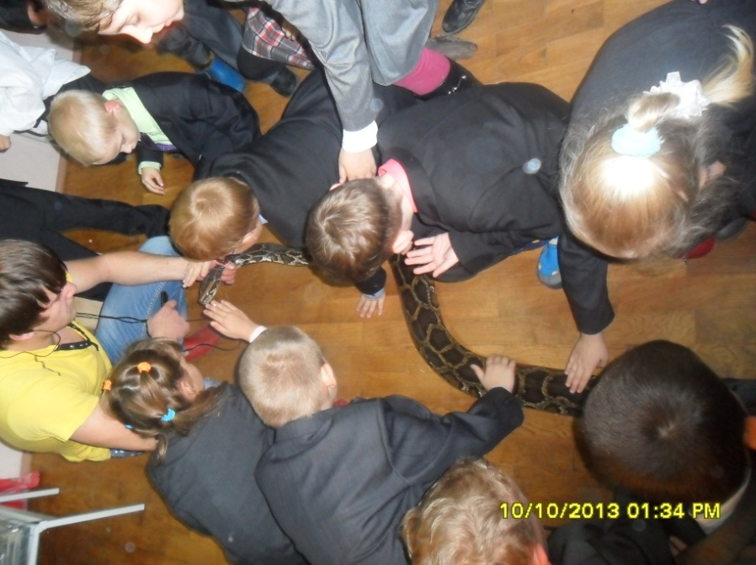
Проблемное обучение.
Суть его в том, что я ставлю перед учениками проблему (учебную задачу) и вместе с ними рассматриваю её.

Slide 8
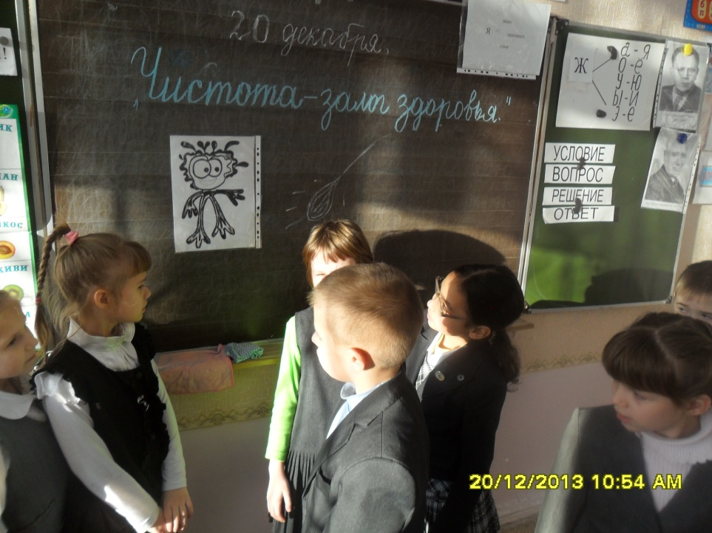
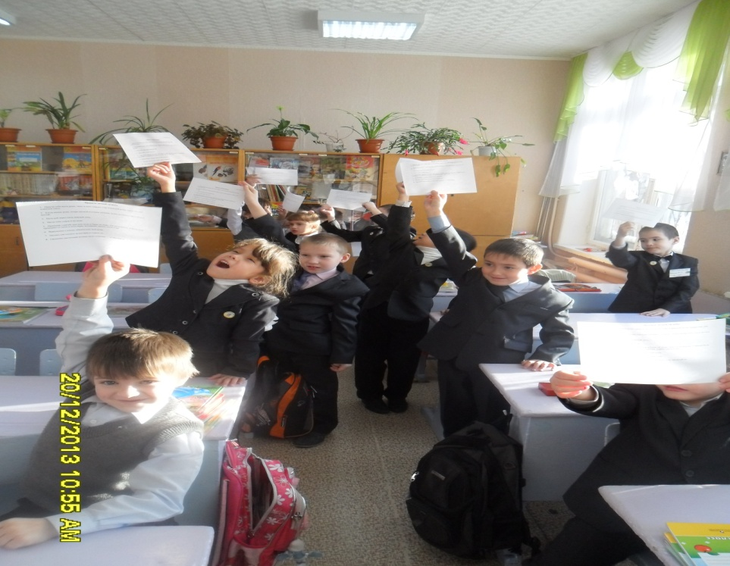
Групповая работа.
Самостоятельное добывание знаний в результате поисковой деятельности.

Slide 9
Виды групповой работы:
– работа в парах;
– мозговой штурм;
– игра “Продолжи”;
– охота за сокровищами;
– снежный ком;
– мозаичная группа.

Slide 10
Учебный диалог- позволяет осуществлять личностно ориентированный образовательный процесс, развивает пытливость и самостоятельность ребёнка, способствует обогащению его субъектного опыта.

Slide 11
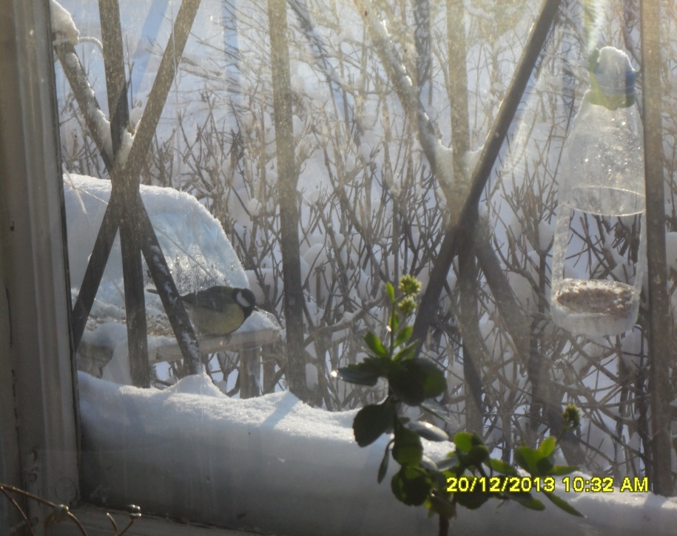
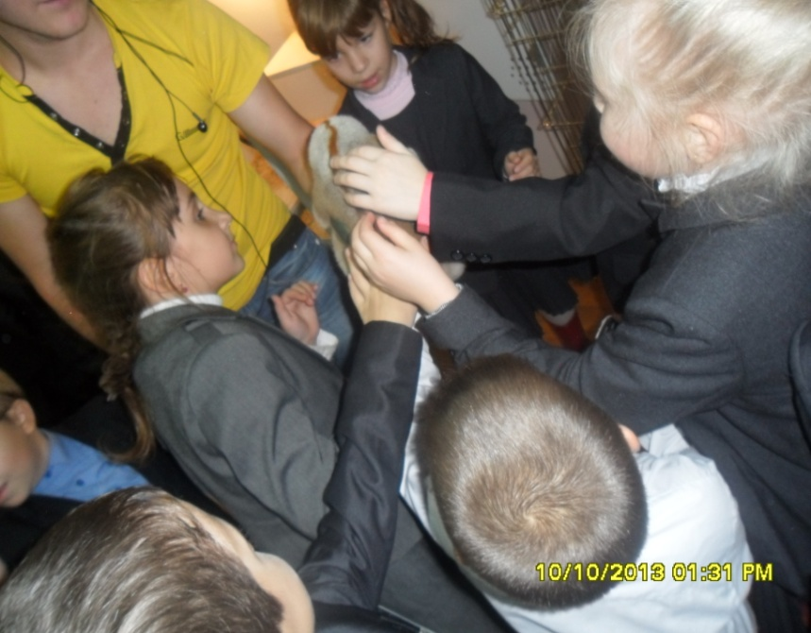
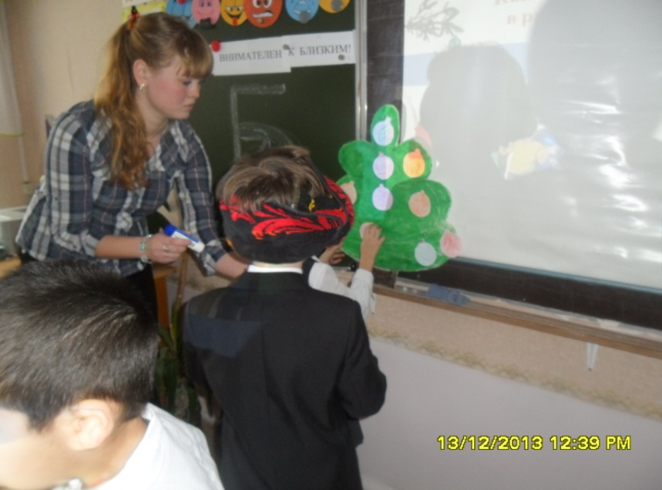
Проектная деятельность – решение нескольких интересных, полезных и связанных с реальной жизнью задач.

Slide 12
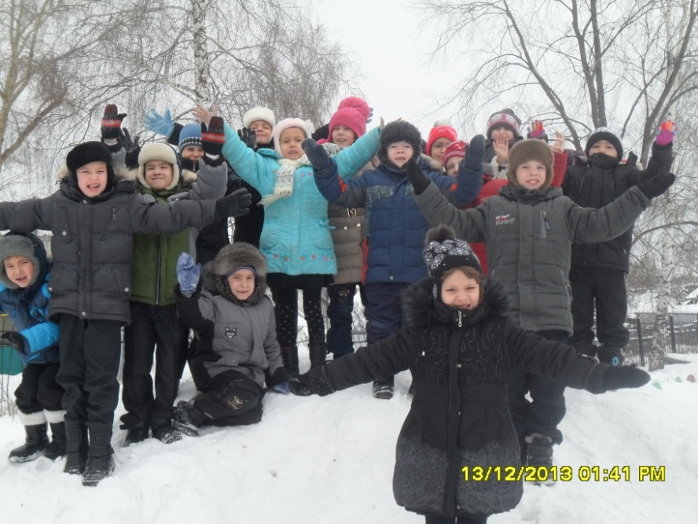
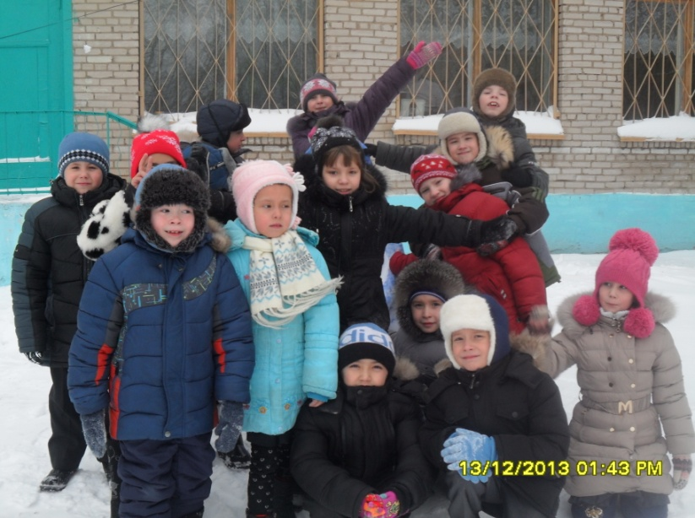
Здоровьесберегающие технологии – раскрытие творческих способностей и профилактика асоциального поведения.

Slide 13

Для повышения качества образования необходимо:
использовать на уроках и во внеурочное время современные инновационные методики, новые формы организации и проведения учебных занятий;
продолжать методическое совершенствование учителей для повышения их профессионализма;
активнее и шире использовать на уроках современные педагогические технологии, возможности информационно-коммуникационных технологий, сети Интернет.

Slide 14

Спасибо за внимание.
  Всем высокого качества!

